Slide 1
Testy Automatyczne przy użyciu Selenium
Kamil Zieliński
Trainee Test Engineer @ Kainos

Slide 2
Agenda
Czym są testy automatyczne?
Dlaczego testy automatyczne?
Podział Testów
Co Selenium?
Podział Selenium 2
Jak tego używać?

Slide 3
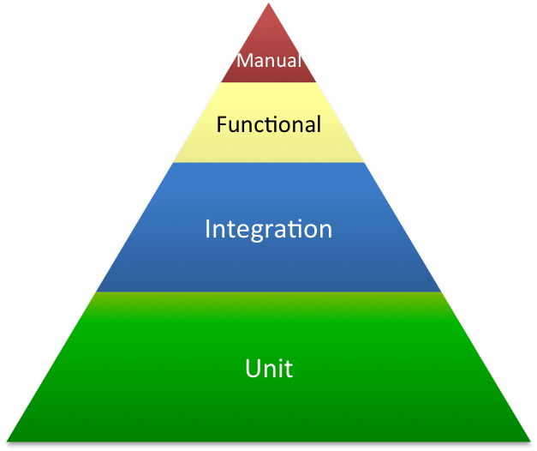
Czym są testy automatyczne?
Kod który imituje użytkownika przeklikującego się po GUI
Sprawdzają funkcjonalność oraz komunikacje podsystemów
Przykład

Slide 4
Dlaczego testy automatyczne?
Uzupełnienie testów manualnych
Powtarzalność
Unikanie błędów popełnianych przez ludzi
Koszy*
Możliwość podania dużej liczby danych testowych
Możliwość szybkiego i

Slide 5
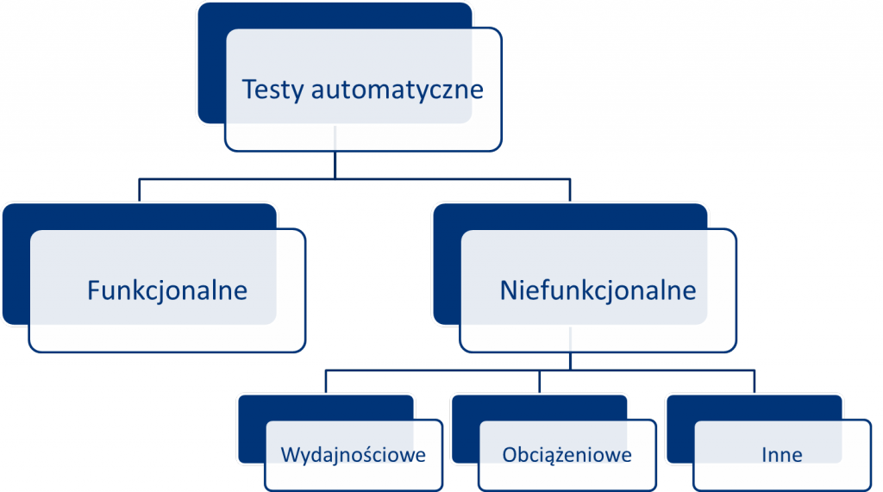
Podział Testów

Slide 6
Co to Selenium?
Selenium is Open Source Browser based Test Automation tool set.
Wspiera wszystkie głownie przeglądarki ( Chrome, IE, FireFox, Opera, Safari …), Systemy ( Windows, Linux, IOS )
API do Selenium jest dostępne w wielu językach (Java, C#, Ruby, Python … )

Slide 7
Podział Selenium 2
Selenium IDE
Dodatek dodatek do FF głównie używany do szybkiego prototypownia
Selenium WebDriver
API do przeglądarek
Selenium Grid with Selenium RC
Służy jako centrala do wykonywania testów równolegle

Slide 8
Jak tego używać?
W Selenium mamy trzy główne klasy
WebDriver – zarządzanie przeglądarką
Element – zarządzanie elementami na stronie

Slide 9
Jak tego używać? WebDriver
#initialize(bridge) => Driver
#find_element
#find_elements
#manage
#get(url)
#title
I wiele innych. Wszystkie można znaleźć tu http://www.rubydoc.info/gems/selenium-webdriver/0.0.28/Selenium/WebDriver/Driver

Slide 10
Jak tego używać? WebDriver (finders)
FINDERS =
{
:class => 'ClassName',
:class_name => 'ClassName',
:css => 'CssSelector',
:id => 'Id',
:link => 'LinkText',
:link_text => 'LinkText',
:name => 'Name',
:partial_link_text => 'PartialLinkText',
:tag_name => 'TagName',
:xpath => 'Xpath',
}

Slide 11
Jak tego używać? Element
#attribute(name)
#click
#clear
#displayed?
#drag_and_drop_by(right_by, down_by)
#send_keys(args)
#enabled?
#text
Wiecej metod można znaleźć tu:
http://www.rubydoc.info/gems/selenium-webdriver/0.0.28/Selenium/WebDriver/Element

Slide 12
Przykłady

Slide 13
Dziękuje

